Slide 1
Priorities
Gestor de prioridades personales

Slide 2

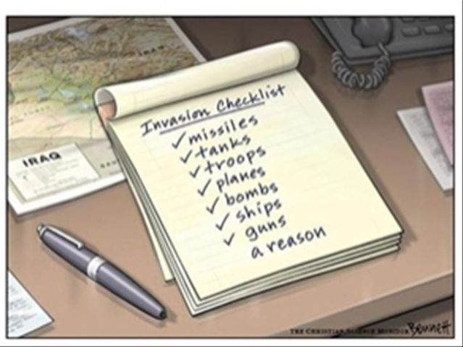
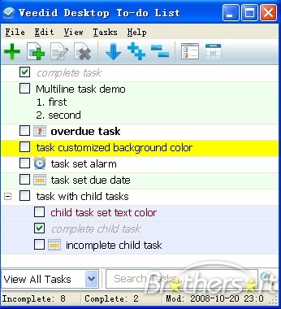
To-Do Lists
Listas

Slide 3
Listas
Prioridad subjetiva
Orden de ejecución implicito
Dependencia muy fuerte de las subtareas
Dificil representar dependencias multiples

Slide 4

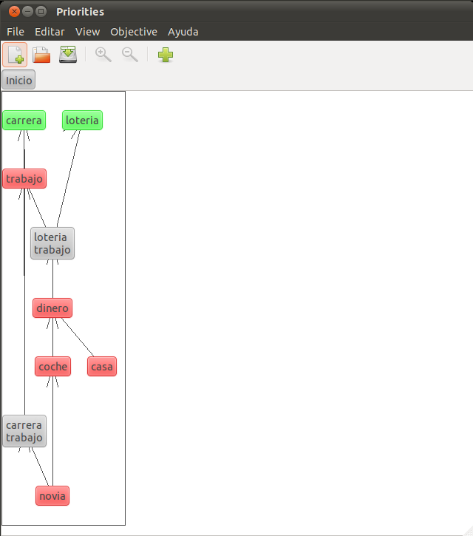
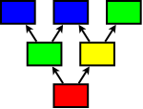


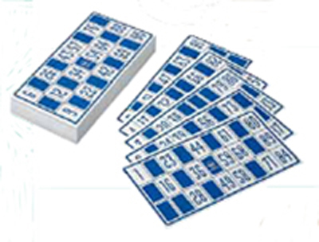



En la vida real...
Priorities
Grafo
Priorities

Slide 5
Planes futuros...
Mejorar algoritmo de ordenacion
  Incorporar requerimientos
  Requerimientos circulares
Limpiar y simplificar codigo
  SQLAlchemy
  Convertir en libreria
Abstraer interfaz
  Soporte de layouts
  Interfaz web
Soporte para gestion de proyectos

